Slide 3
«Я только попробую…» - слова, которыми в 99% случаев начинается зависимость

Slide 18
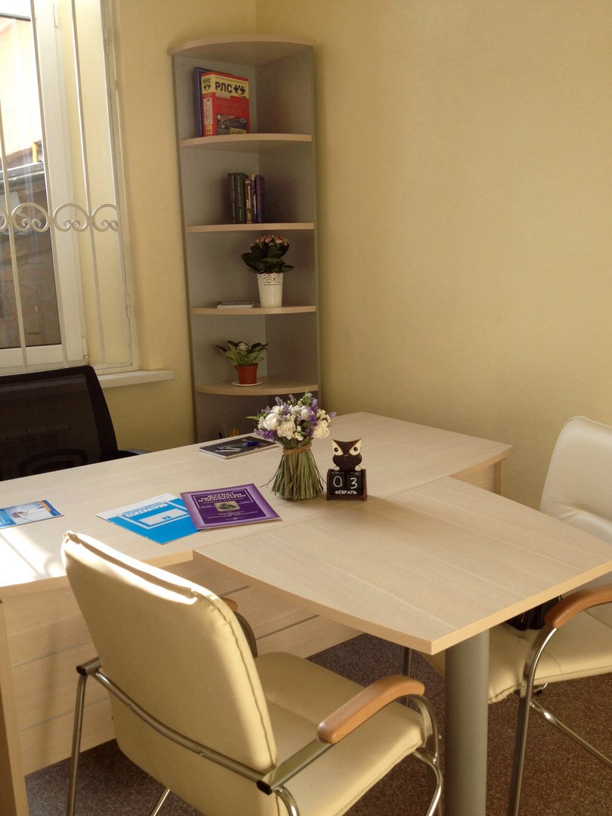
Анонимный кабинет для детей и взрослых:
Записаться на прием можно:
тел. 8(863) 26-07-40, тел. 8 938 169 38 04 - врач психиатр –
Мысливцева Анна Владимировна
тел. 8 (863) 240 6070– медицинский психолог
Латышева Татьяна Викторовна
тел. 8 903 402 70 24 – зам.главного врача по детско-
подростковой наркологии, врач психотерапевт
Соловьева Елена Викторовна
по E-mail: help_anonymous@mail.ru
по адресу: ул. Баумана, 38 (вход в здание с пер. Семашко) ГБУ РО «Наркологический диспансер»

